Slide 1
Vilniaus Algirdo muzikos mokykla
Muzikos teorijos metodinė grupė
IV klasė 7 pamoka
SOLFEDŽIO
Parengė mokytoja Jolanta Grinevič-Tankeliun
Vilnius 2020

Slide 2
7 PAMOKOS TEMA:
Minorinis kvintakordas ir jo apvertimai

Slide 3
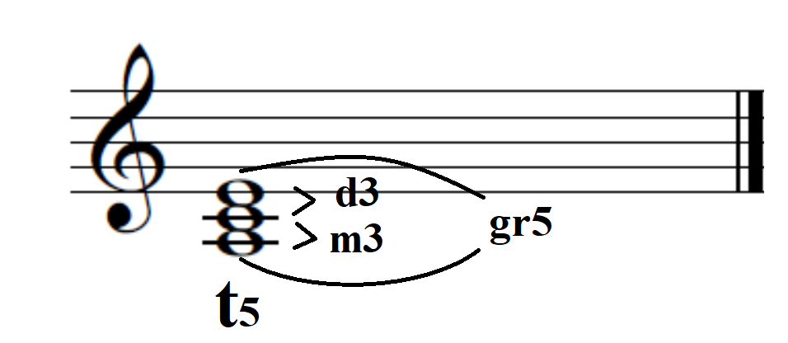
Minorinis kvintakordas
Minorinės gamos pastovieji laipsniai sudaro minorinį kvintakordą.
a-moll (la minor)
Minorinis kvintakordas
t5 = m3 + d3

Slide 4
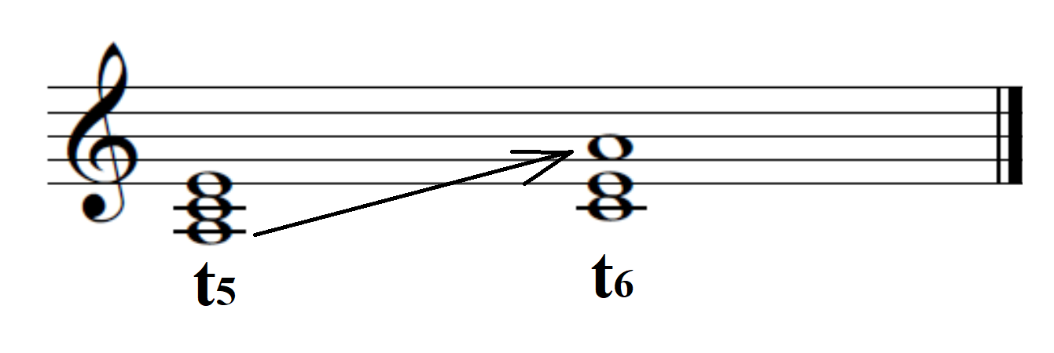
Minorinis kvintakordas turi du apvertimus: minorinis sekstakordas t6 ir minorinis kvartsekstakordas t64
Jeigu apatinį kvintakordo garsą perkelsime oktava aukštyn, gausime pirmąjį jo apvertimą – sekstakordą.

Slide 5
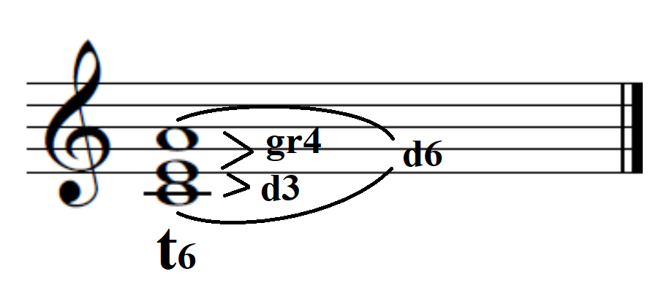
Minorinis sekstakordas
t6 = d3 + gr4
Minorinis sekstakordas žymimas t6
Pavyzdyje matome, kad nuo do natos iki mi yra d3 intervalas, o nuo mi iki la – gr4

Slide 6
Jeigu apatinį sekstakordo garsą perkelsime oktava aukštyn, gausime antrąjį kvintakordo apvertimą – kvartsekstakordą.

Slide 7
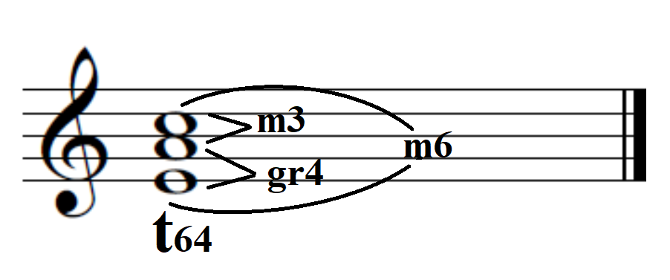
Minorinis kvartsekstakordas
t64 = gr4 + m3
Minorinis kvartsekstaktordas žymimas t64
Pavyzdyje matome, kad nuo mi natos iki la yra gr4 intervalas, o nuo la iki do – m3

Slide 8
Minorinis kvintakordas ir jo du apvertimai (t6 ir t64). Įsidėmėkite, kaip tuos apvertimus sudarome.
t5 = m3 + d3
t6 = d3 + gr4
t64 = gr4 + m3
Grokite ir intonuokite t5 bei jo apvertimus: t6 ir t64
Stenkitės įsiminti ir atskirti akordų skambesį

Slide 9
UŽDUOTYS
Šios pamokos užduotis rasite word dokumente.
Jas galite atsispausdinti arba perrašyti į sąsiuvinį.

Slide 10
Atliktas pamokos užduotis siųskite savo mokytojai elektroniniu paštu
Solfedžio dalyko mokytojos:
Rūta Bernatonytė, el. paštas – ruta.bernatonyte@gmail.com
Jolanta Grinevič, el. paštas – jolanta4ka@yahoo.com
Gabrielė Rastenytė-Mališauskienė, el. paštas – gabrielerastenyte@gmail.com
Galina Savinienė, el. paštas – galsaviniene@gmail.com
Raimonda Svirskienė, el. paštas – romeo.raima@gmail.com
Miglė Uleckienė, el. paštas – migle.cicenaite@gmail.com

Slide 11
Ačiū ir iki kitos pamokos!

